Slide 1
Encoding Crowd Interaction with Deep Neural Network for Pedestrian Trajectory Prediction (CVPR2018)
Yanyu Xu, Zhixin Piao, Shenghua Gao
Shanghai Tech University

Slide 2
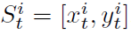
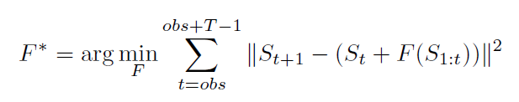
一、任务
1. Pedestrian trajectory predictio -- behavior prediction、crowd motion analysis 、abnermal detection.
2. N 个行人 p1 , …. , pN , t 是当前时间(frame). 第i个行人的当前空间位置为。 。给定从1-t时间的行人帧，预测t+1 到 T的行人位置。
3.目标

Slide 3
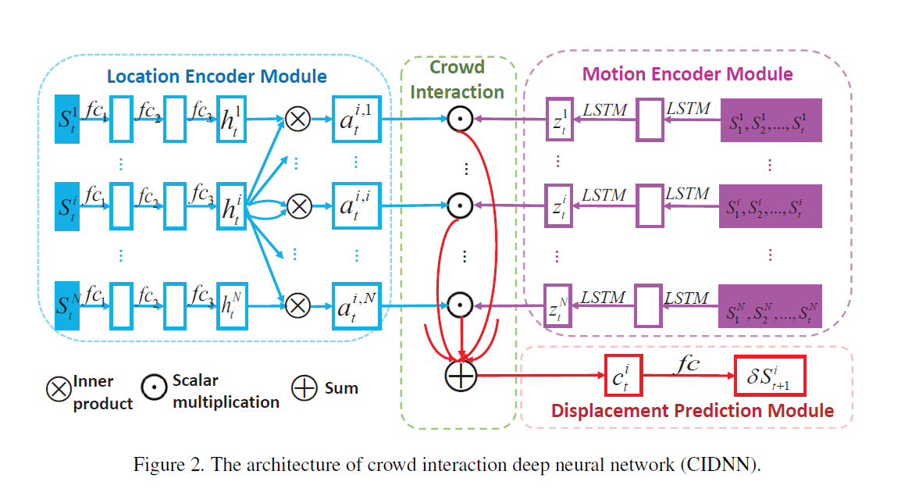
二、模型

Slide 4
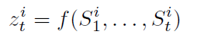
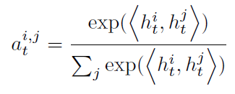
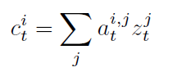
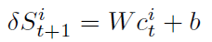
二、模型
1. Motion Encoder Module:
2. Location Encoder Module: multi-layer perceptron
3. Crowd Interaction Module: ,
4. Displacement Prediction Module:

Slide 5
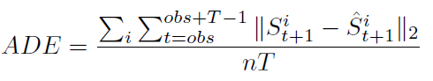
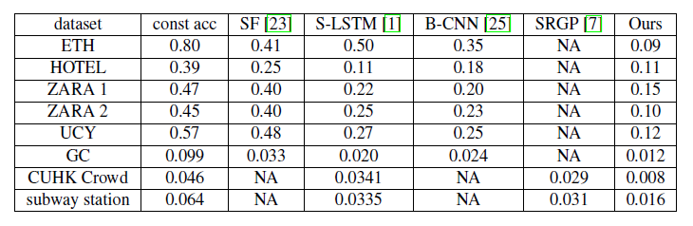
三、结果
1. 评测指标：
2.

Slide 6
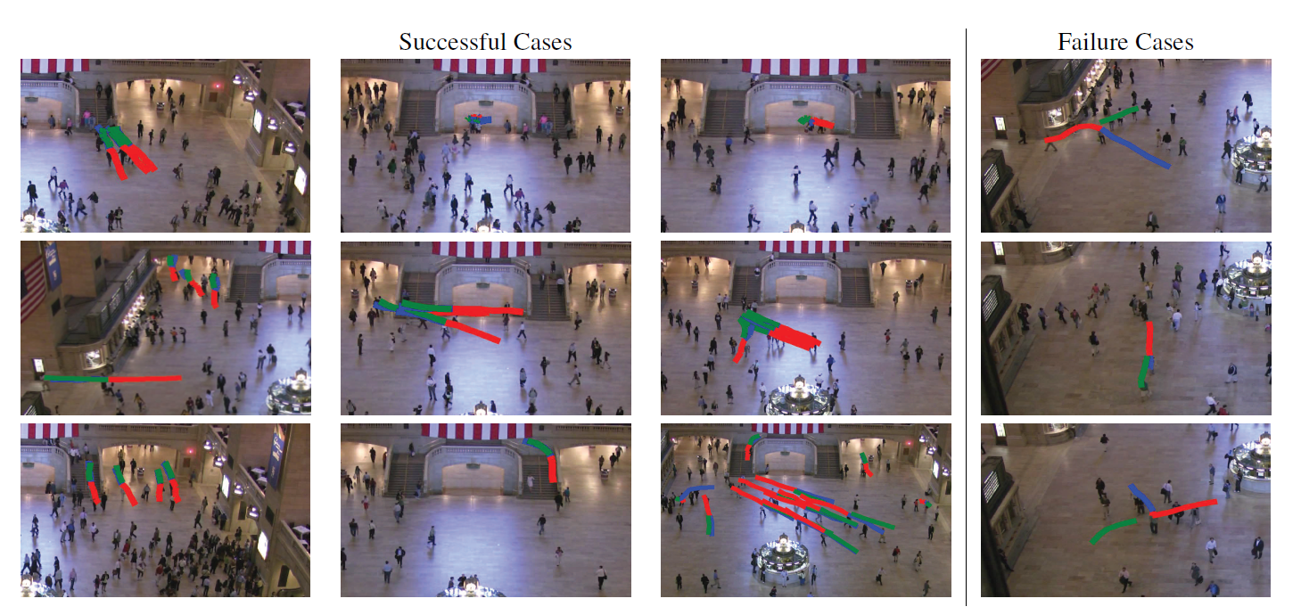

Slide 7
谢谢。

